Slide 1





Slide 2

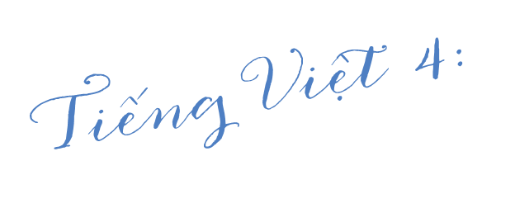






Slide 3



Slide 4

Ma-ri-a nghĩ mãi mà vẫn không hiểu vì sao. Thế là cô lặng lẽ rời khỏi phòng khách.
Cha cô hết sức vui mừng. Ông nâng bổng cô con gái nhỏ lên vai, đi thẳng ra phòng khách, hân hoan nói: “Đây sẽ là giáo sư đời thứ bảy của gia tộc tôi!”.

Slide 5




Từ đầu đến rời khỏi phòng khách
Tiếp theo đến
gia tộc tôi
Còn lại

Slide 6
Ma-ri-a sinh ra trong một gia đình sáu đời có người là giáo sư đại học. Cô bé rất thích quan sát. Hồi 6 tuổi, có lần, gia đình tổ chức một bữa tiệc. Cô bé nhận thấy một điều lạ: Mỗi lần gia nhân bưng trà lên, tách đựng trà thoạt đầu trượt trong đĩa. Nhưng khi nước trà rớt ra đĩa thì những tách trà kia bỗng nhiên dừng chuyển động, cứ như bị cái gì đó ngăn lại. Ma-ri-a nghĩ mãi mà vẫn không hiểu vì sao. Thế là cô lặng lẽ rời khỏi phòng khách.
Cô bé vào bếp, lấy một đồ trà ra và tự mình làm đi làm lại thí nghiệm. Cuối cùng cô cũng hiểu ra: Khi giữa tách trà và đĩa có một chút nước thì tách trà sẽ đứng yên. Lúc ấy, Ma-ri-a chợt thấy cha đang vào bếp. Cô liền nói với cha phát hiện của mình. Cha cô hết sức vui mừng. Ông nâng bổng cô con gái nhỏ lên vai, đi thẳng ra phòng khách, hân hoan nói: “Đây sẽ là giáo sư đời thứ bảy của gia tộc tôi!”.
Về sau, Ma-ri-a trở thành giáo sư của nhiều trường đại học danh tiếng ở Mỹ. Năm 1963, bà vinh dự được tặng Giải thưởng Nô-ben Vật lí.
(Theo Gương hiếu học của 100 danh nhân đoạt giải Nô-ben)

Slide 7

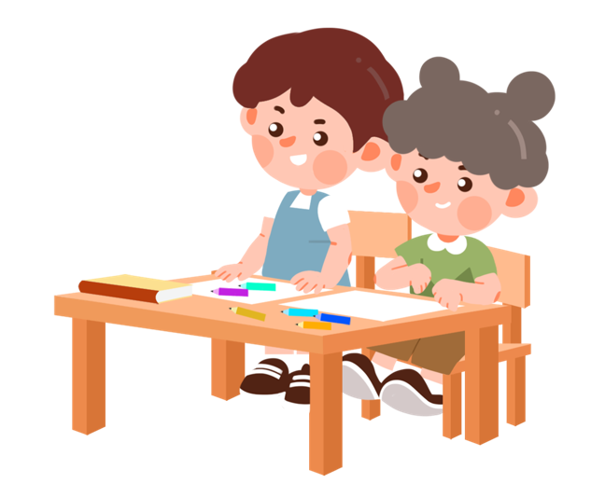
Ma-ri-a
trượt trong đĩa
lặng lẽ
nâng bổng
rớt
trong đĩa

Slide 8

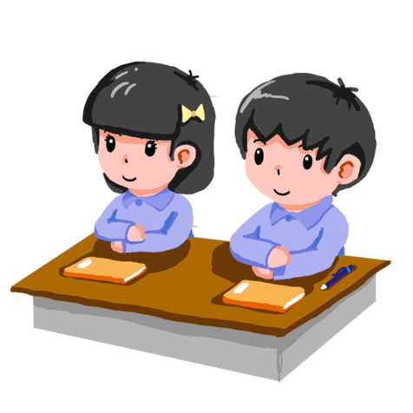
Nhưng khi nước trà rớt ra đĩa thì những tách trà kia bỗng nhiên dừng chuyển động, cứ như bị cái gì đó ngăn lại.
Nhưng khi nước trà rớt ra đĩa/ thì những tách trà kia/ bỗng nhiên dừng chuyển động,/ cứ như bị cái gì đó ngăn lại.//
Ông nâng bổng cô con gái nhỏ lên vai, đi thẳng ra phòng khách, hân hoan nói: “Đây sẽ là giáo sư đời thứ bảy của gia tộc tôi!”.
Ông nâng bổng cô con gái nhỏ lên vai,/ đi thẳng ra phòng khách,/ hân hoan nói:/ “Đây sẽ là giáo sư đời thứ bảy của gia tộc tôi!”.//

Slide 9


Slide 10


Slide 11


Slide 12


Gia tộc:
Tập hợp gồm nhiều gia đình có cùng huyết thống.
giải thưởng quốc tế mang tên nhà khoa học Nô-ben, được trao thưởng hằng năm (bắt đầu từ năm 1902) cho những cá nhân đạt thành tích xuất sắc trong các lĩnh vực vật lí, hóa học, y học, văn học, kinh tế và hòa bình.
Giải thưởng Nô-ben:

Slide 13
Giáo sư:
Chức danh khoa học cao nhất ở trường đại học, viện nghiên cứu,…
Thí nghiệm:
tạo ra một hiện tượng, một sự biến đổi nào đó trong điều kiện xác định để nghiên cứu, kiểm tra hay chứng minh.
Gia nhân:
người giúp việc theo cách gọi thời xưa.

Slide 14
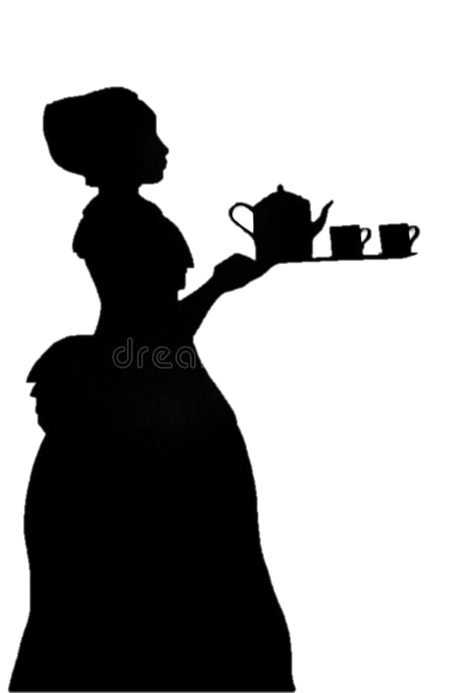

Câu 1. Điều lạ mà cô bé Ma-ri-a quan sát được khi gia nhân bưng trà lên là gì?
Tách đựng trà thoạt đầu trượt trong đĩa. Nhưng khi nước trà rớt ra đĩa thì những tách trà đó bỗng nhiên dừng chuyển động.

Slide 15

Câu 2. Tìm trong bài đọc các thông tin về việc làm thí nghiệm của Ma-ri-a.
Địa điểm
làm thí nghiệm
Dụng cụ
làm thí nghiệm
Mục đích
làm thí nghiệm
Thảo luận nhóm
bếp
bộ đồ trà
để lí giải hiện tượng tại sao khi nước trà rớt ra đĩa thì những tách trà bỗng nhiên dừng chuyển động.

Slide 16
Câu 3. Câu trả lời Ma-ri-a tìm được sau khi làm thí nghiệm là gì?
Khi giữa tách trà và đĩa có một chút nước thì tách trà sẽ đứng yên.

Slide 17
Câu 4. Câu nói của người cha: “Đây sẽ là giáo sư đời thứ bảy của gia tộc tôi!” thể hiện điều gì?
Đây là câu dự đoán của người cha về cô con gái giỏi giang của mình có khả năng phát huy truyền thống gia tộc.

Slide 18
Câu 5. Nêu cảm nghĩ của em về nhân vật Ma-ri-a

Slide 19


Slide 20


Slide 21



